Slide 1
Охрана труда
В МБДОУ «Детский сад № 37 «Веснянка»
г. Рубцовск 2023 г.

Slide 2
Охрана труда в детском саду – это важная задача, которая направлена на обеспечение безопасности детей и работников на рабочем месте.

Slide 3
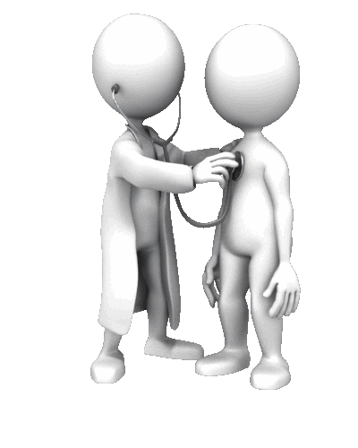
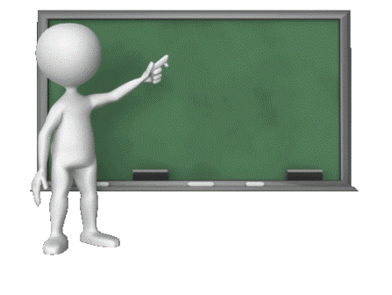
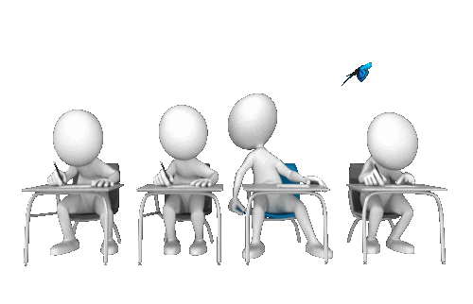
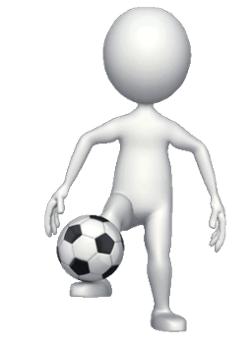
Опасности и риски на рабочем месте в детском саду

Slide 4
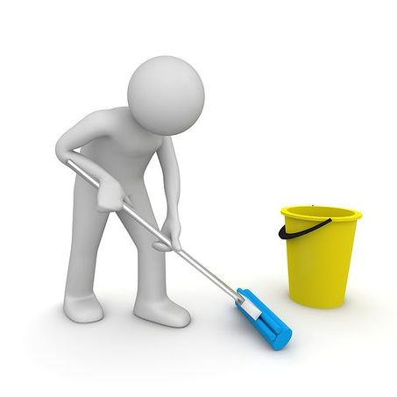
Опасность получения травм при игре детей на игровых площадках.
Опасность отравления детей несоответствующими продуктами питания.
Опасность пожара в здании детского сада.
Опасность заражения инфекционными заболеваниями.
Опасность получения травм при выполнении работ по уборке и уходу за детьми.

Slide 5
Предотвращение опасностей и рисков на рабочем месте в детском саду
Для предотвращения опасностей и рисков на рабочем месте в детском саду необходимо применять комплексный подход, включающий в себя организационные, технические, санитарно-гигиенические и медицинские меры.

Slide 6
Комплексные меры безопасности:
Организационные меры включают в себя разработку инструкций по охране труда, проведение обязательных медицинских осмотров и обучение правилам безопасности на рабочем месте. Работники детского сада должны быть обучены правилам безопасности и знать, как предотвратить опасности на рабочем месте.
Технические меры включают в себя использование безопасного оборудования и обеспечение безопасных условий труда. Например, игровые площадки должны быть оборудованы безопасными элементами и соответствовать требованиям безопасности детей. Кроме того, необходимо проводить регулярное техническое обслуживание и ремонт оборудования.

Slide 7
Комплексные меры безопасности:
Санитарно-гигиенические меры направлены на создание комфортных условий труда и включают в себя вентиляцию, освещение, поддержание оптимальной температуры и влажности в помещении. Также необходимо обеспечивать правильное питание детей и соблюдать гигиенические требования при приготовлении и хранении продуктов питания.
Медицинские меры включают в себя проведение обязательных медицинских осмотров и контроль за состоянием здоровья детей и работников, а также оказание первой доврачебной помощи в случае необходимости.

Slide 8
На дату 24.04.2024 года в МБДОУ «Детский сад
№ 37 «Веснянка»,
где численность коллектива 32 работника, отсутствуют случаи травматизма

